Slide 1


¿Para que sirve la Bioética?
Dr. Jacinto Bátiz
Responsable del Grupo de Bioética de la SEMG

Slide 2


¿Con esta disciplina vamos a resolver los problemas de salud que nos confían nuestros enfermos?

Slide 3
En general, no hemos sido dotados de los conocimientos, habilidades y actitudes
necesarios para resolver otro tipo de problemas que siempre van unidos a los problemas clínicos, son los problemas éticos

Slide 4

Todo problema clínico, por muy sencillo que nos parezca, como puede ser el de recetar
una aspirina para un dolor de cabeza, encierra un dilema ético:
¿informamos o no
de sus posibles
efectos secundarios?

Slide 5

Cuando estemos en la cabecera del enfermo, cada uno de nosotros haremos lo que nuestro “sentido común” nos dicte.

Slide 6

Pero con el sentido común, aún siendo imprescindible, no llegaremos probablemente muy lejos.
Los dilemas éticos son tan complejos o más que los meramente clínicos.

Slide 7

Cada día nos damos más cuenta de que una parte muy importante de los asuntos que nos preocupan no encuentran solución en el conocimiento científico-técnico.

Slide 8

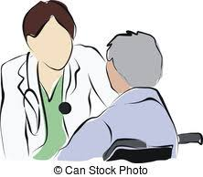
Los médicos necesitamos trascender la ciencia experimental y recurrir a las humanidades, ocupadas en estudiar la dimensión personal del ser humano a quien atendemos.

Slide 9

Bioética y Cuidados Paliativos
Los conflictos éticos, en la atención al enfermo en fase terminal, pueden ser diversos porque la mayor parte de las veces tienen que ver con la vida, la muerte, el sufrimiento, la fragilidad y la vulnerabilidad de los enfermos.

Slide 10

Bioética y Cuidados Paliativos
Estos conflictos requieren un análisis racional de modo que puedan tomarse decisiones clínicas apropiadas.
La ética y el trabajo clínico van de la mano

Slide 11
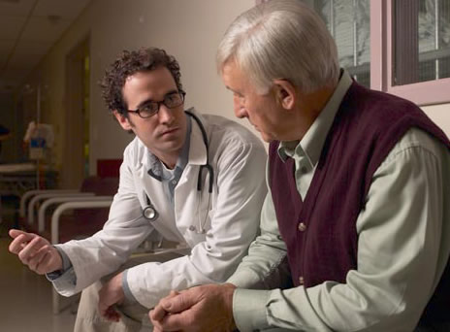
Bioética y Cuidados Paliativos
Abandono autonomista
Autonomía compartida

Slide 12
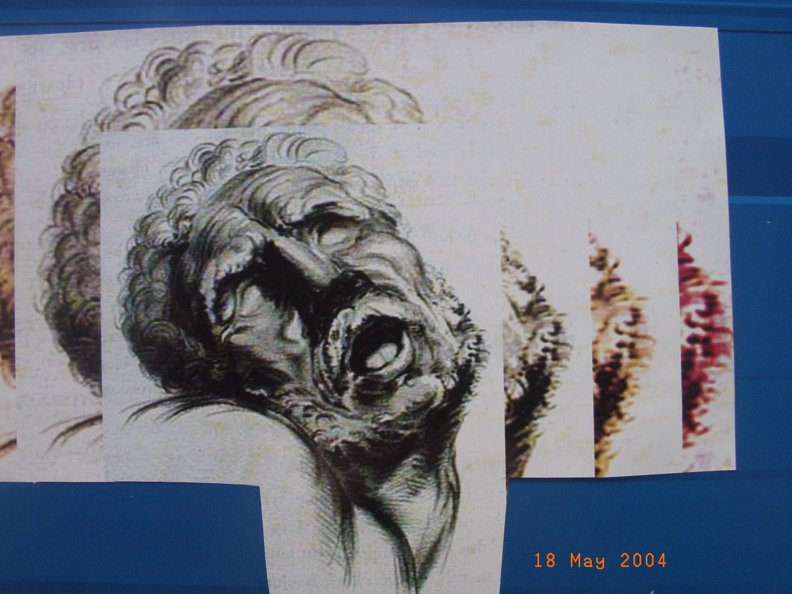
Bioética y Cuidados Paliativos
El tratamiento del dolor no es una cuestión opcional sino un imperativo ético.

Slide 13

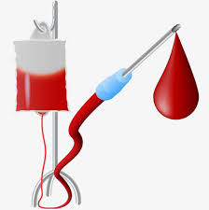
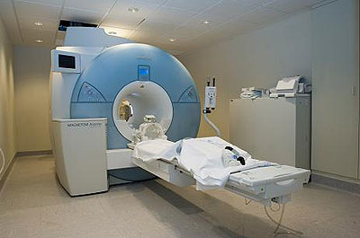
Bioética y Cuidados Paliativos
Adecuar el esfuerzo diagnóstico y terapéutico

Slide 14
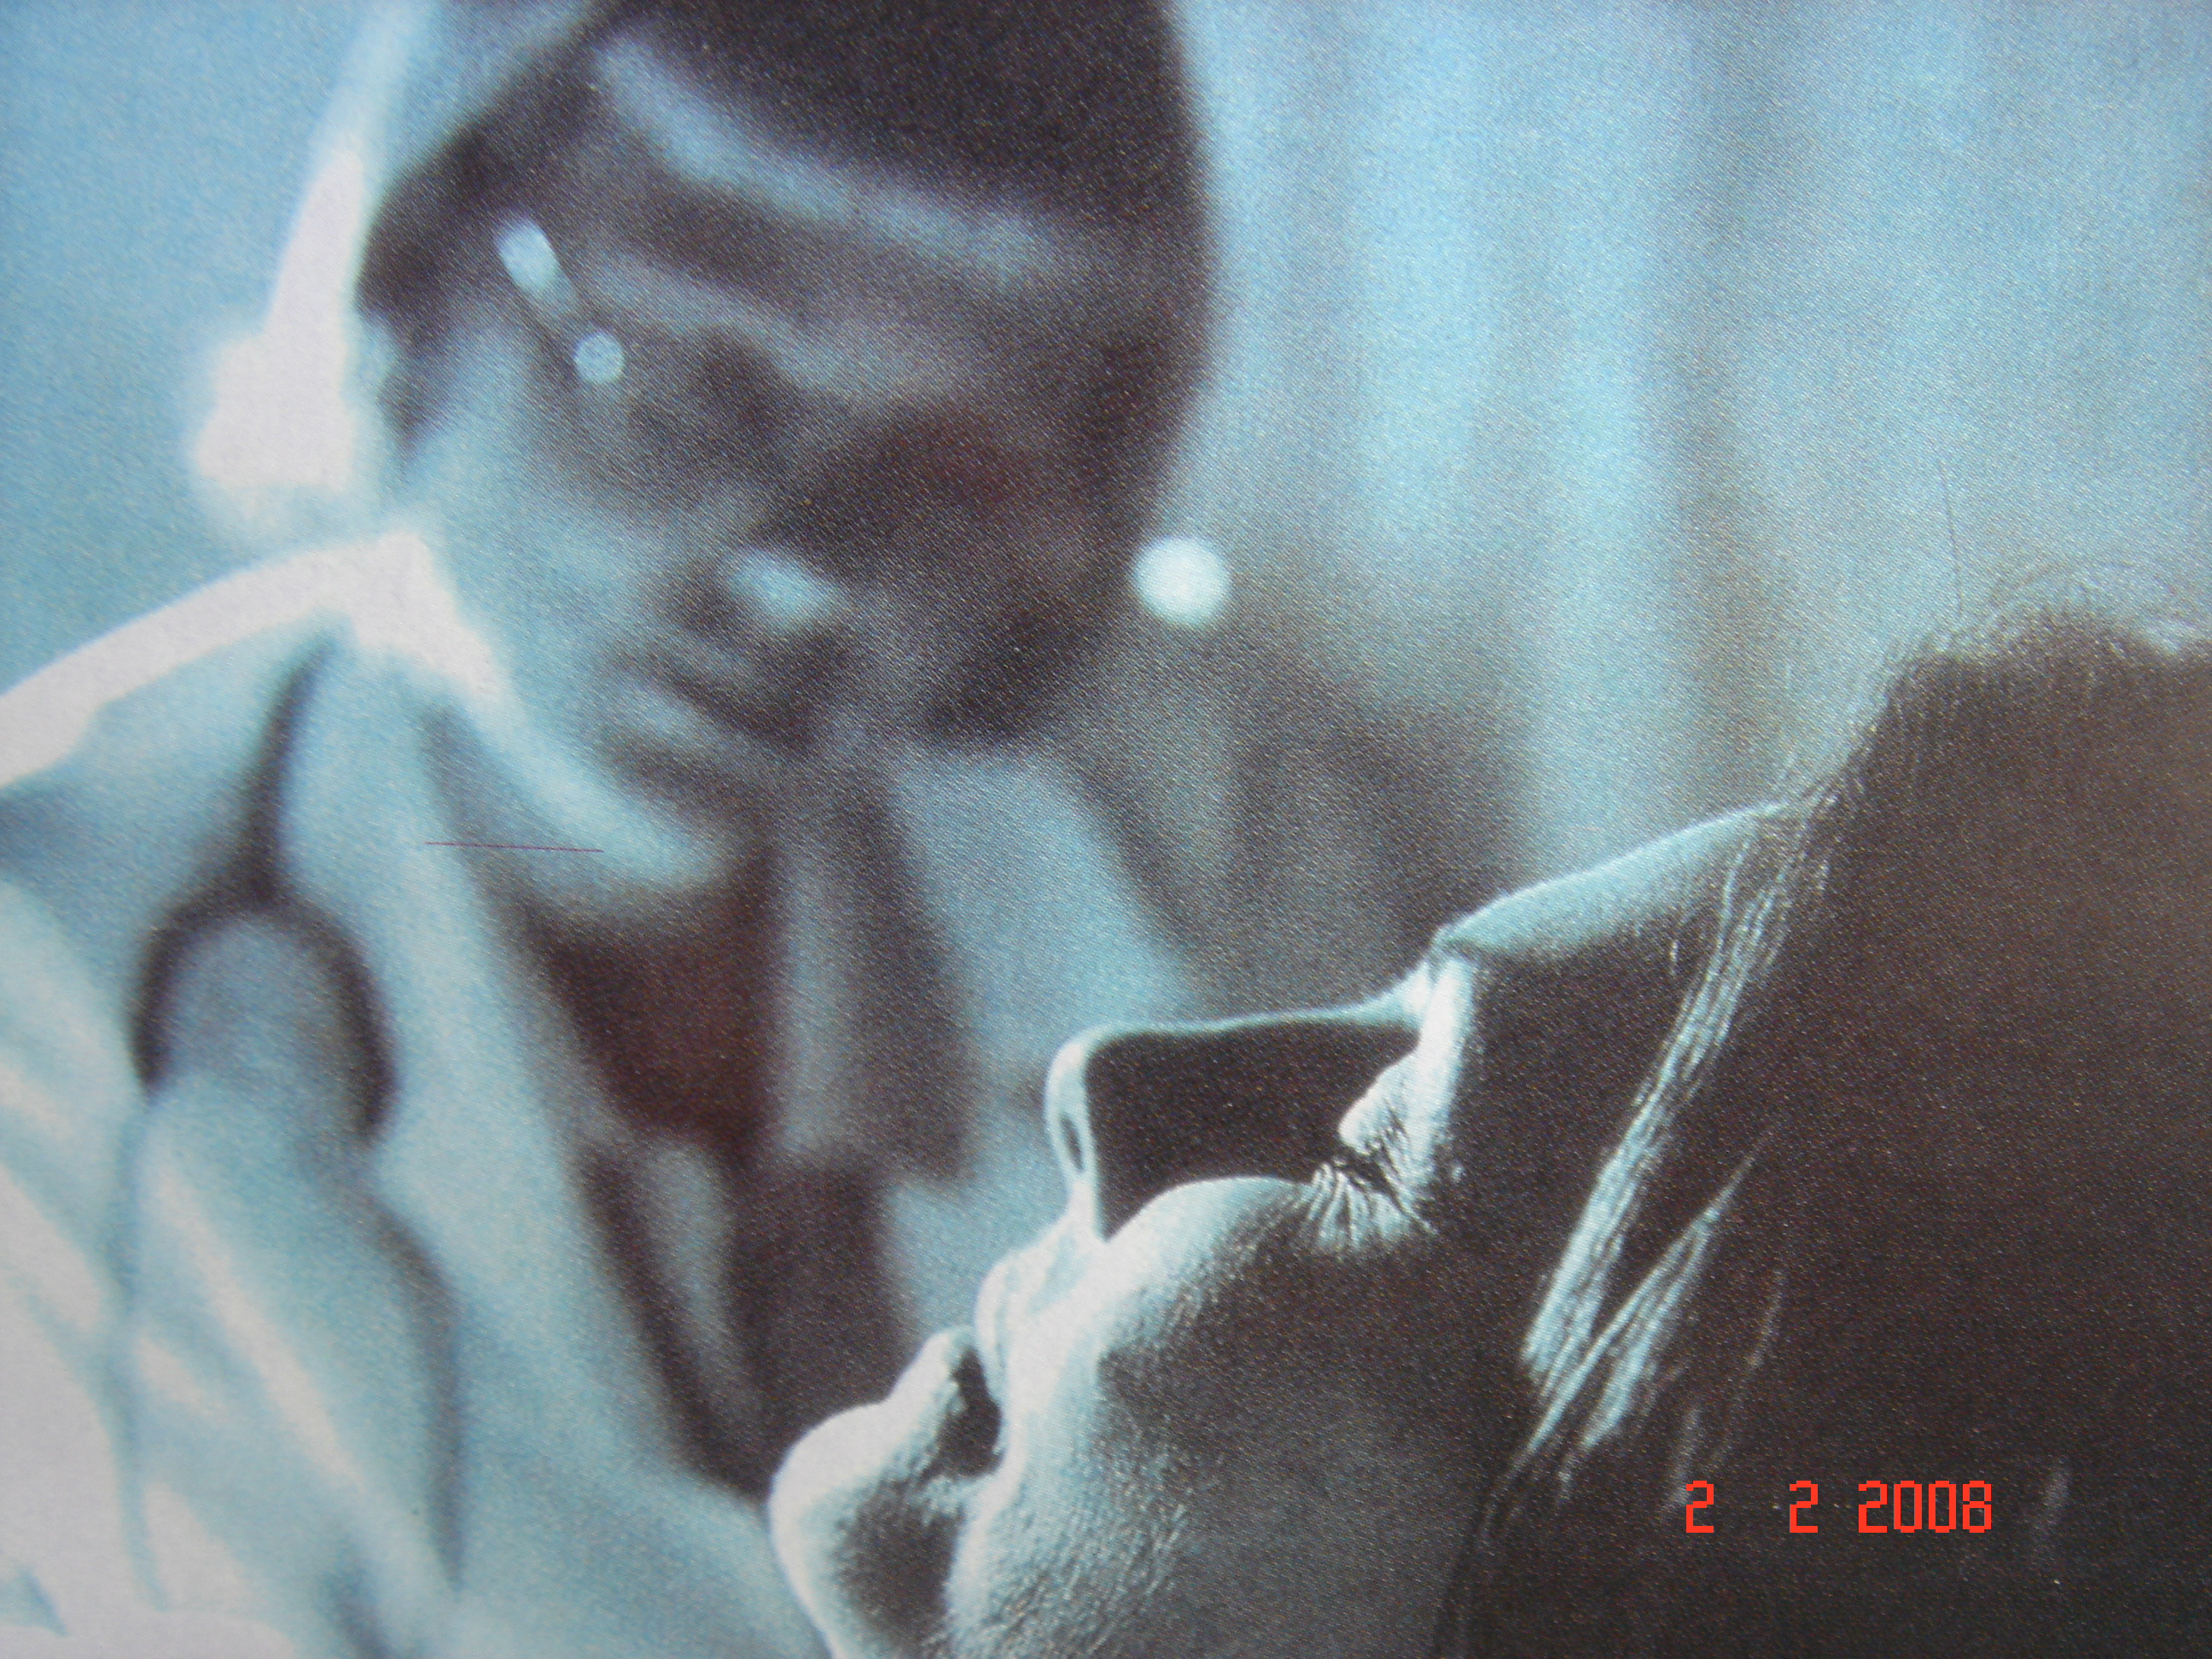
Bioética y Cuidados Paliativos
El fin que busquemos contra la sedación será la medida para tasar el acto como ético.

Slide 15
El conflicto es un síntoma que muestra a los clínicos la necesidad de trabajar con valores con la misma capacidad y habilidad profesional con las que se desenvuelven en el trabajo clínico.

Slide 16

No existe
un “protocolo ético”
Habrá que conjugar:
La ciencia que nos dirá lo que hay que hacer
en la mayoría de los casos
La sabiduría práctica (basada en la prudencia)
que nos dirá que habrá que hacer en ese caso concreto

Slide 17

¿para qué sirve la Bioética?

Slide 18
¿qué me aporta la Bioética
a mi práctica profesional?

Slide 19

Nuestro comportamiento profesional trasciende la calidad científico-técnica.

Slide 20

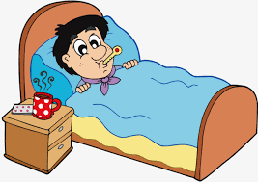

Derivar al paciente al hospital cumpliendo escrupulosamente las recomendaciones de un protocolo ampliamente aceptado y siguiendo los deseos de los familiares, pero sin respetar la voluntad del enfermo que se manifiesta totalmente contrario al ingreso.

Slide 21
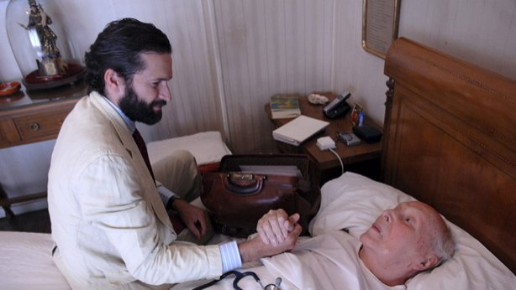
No es necesario tener conocimientos de bioética para tomar una decisión sensata en este caso ya que el médico como cualquier otra persona normal tiene un conocimiento moral espontáneo que le lleva a hacer valoraciones éticas y a tomar decisiones en el ejercicio de la libertad

Slide 22

¿cómo he de
actuar para
hacerlo bien?
La Bioética
nos ayuda a pensar

Slide 23

Nos puede enseñar a razonar con rigor, de tal manera que podamos explicar y argumentar por qué tomamos esta decisión y no otra.

Slide 24

Nos va a facilitar el análisis de por qué nos hemos equivocado en una determinada actuación.

Slide 25

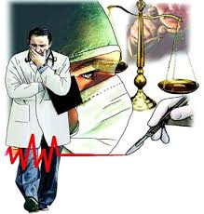

Nos ayudará a respetar al ser humano para evitar que, al cuidar de la salud, caiga en las garras de intereses particulares, científicos o económicos, lo cual en estos años, no es precisamente un peligro de ciencia-ficción.

Slide 26

La Bioética debiera estar al servicio de la dignidad humana de cada uno de los pacientes.

Slide 27
La Bioética puede resolver conflictos, conciliar posturas enfrentadas y reeducar en los nuevos valores surgidos en el ámbito socio-sanitario.

Slide 28
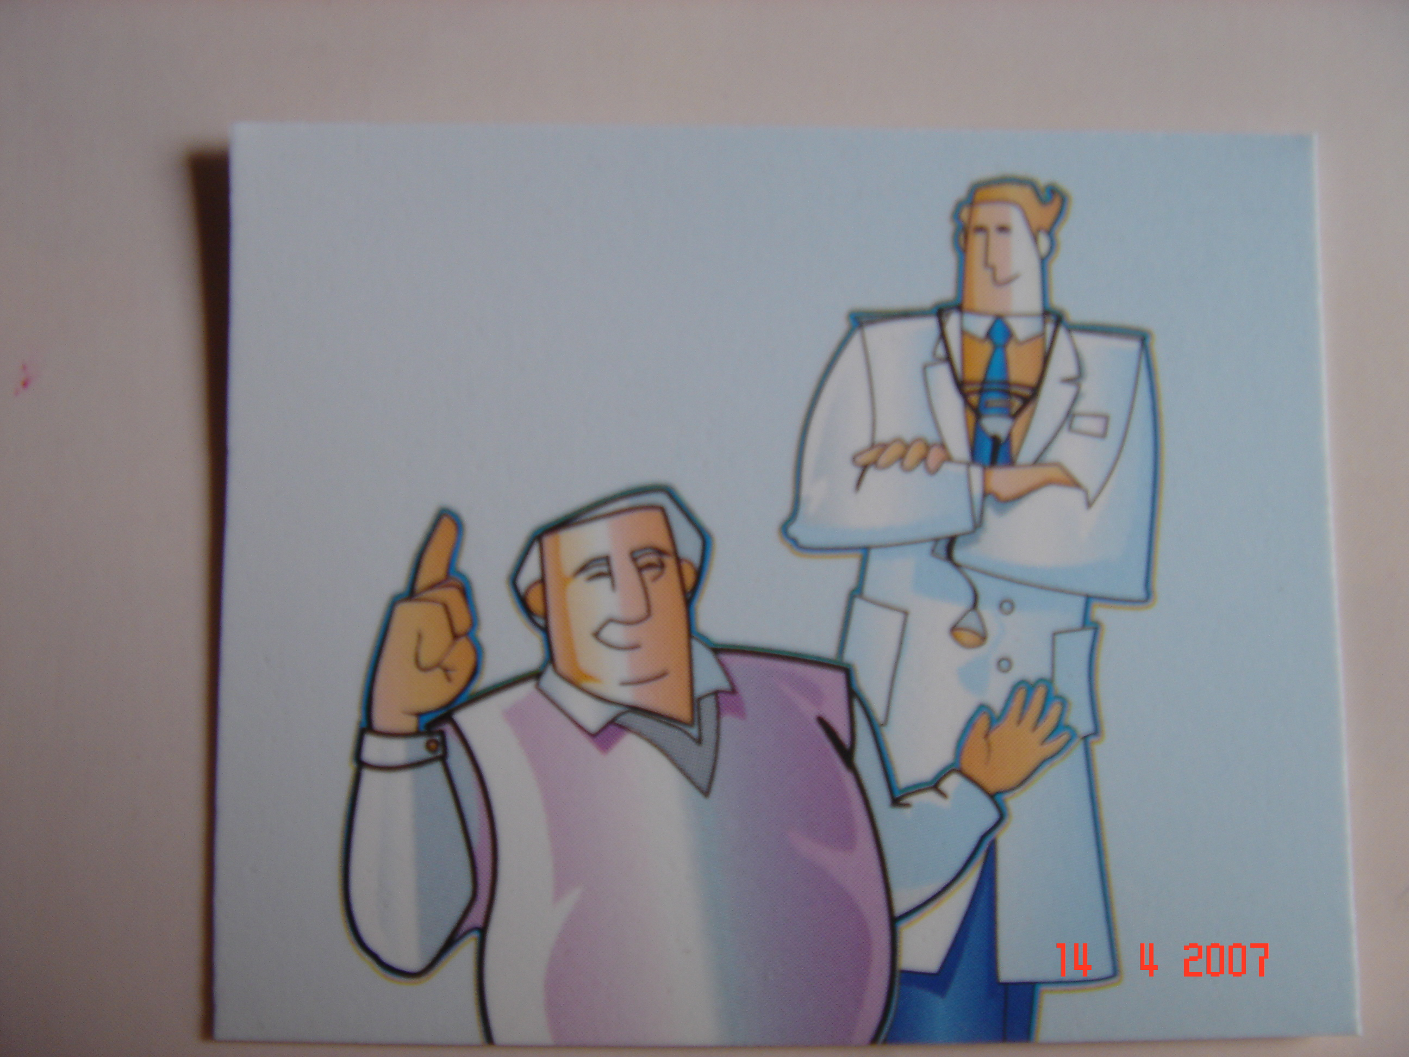
Estudiar y adquirir una formación al menos básica en Bioética para que nos sirva como una vacuna que nos prevenga del paternalismo contrario al principio de autonomía del enfermo, de la apatía profesional y de la arbitrariedad.

Slide 29
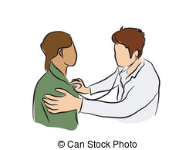

Bioética, ¿para qué?
Para que nos ayude a pensar y a ponderar con rigor y sentido común sobre cómo debe ser nuestro comportamiento profesional al servicio de nuestros enfermos.
jbatiz@semg.es
@JBtiz

